Slide 1
স্বাগতম

Slide 2
শিক্ষক পরিচিতি
আজিজুন নাহার
সহকারি শিক্ষক (বিজ্ঞান)
কৃষ্ণপুর ইসলামিয়া দাখিল মাদ্রাসা

Slide 3
পাঠ পরিচিতি
শ্রেণি-সপ্তম বিষয়-বিজ্ঞান অধ্যায়-তৃতীয় উদ্ভিদের বাহ্যিক বৈশিষ্ট্য

Slide 4
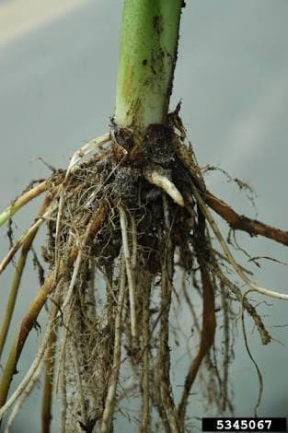
এটা কিসের ছবি ?
মূল

Slide 5
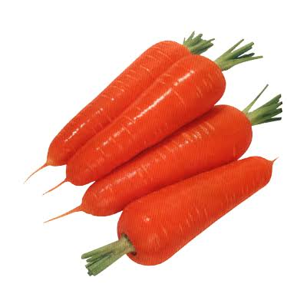
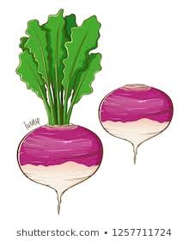
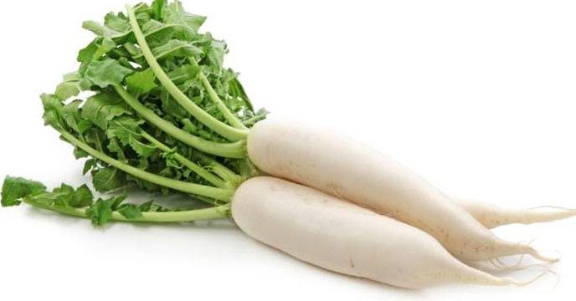
মূলের রুপান্তর
ও
রুপান্তরিত মূলের কাজ

Slide 6
শিখন ফল
এই পাঠ শেষে শিক্ষার্থীরা
# প্রধান মূলের রূপান্তর ব্যাখ্যা করতে পারবে।
# রূপান্তরিত মূলের কাজ সম্পর্কে ব্যাখ্যা করতে পারবে।
# আমাদের জীবনে রূপান্তরিত মূলের গুরুত্ব বর্নণা করতে পারবে।

Slide 7
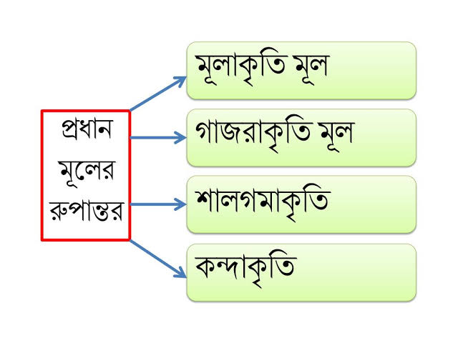

Slide 10
খাদ্য সঞ্চয় করে রূপান্তরিত হয়েছে

Slide 11
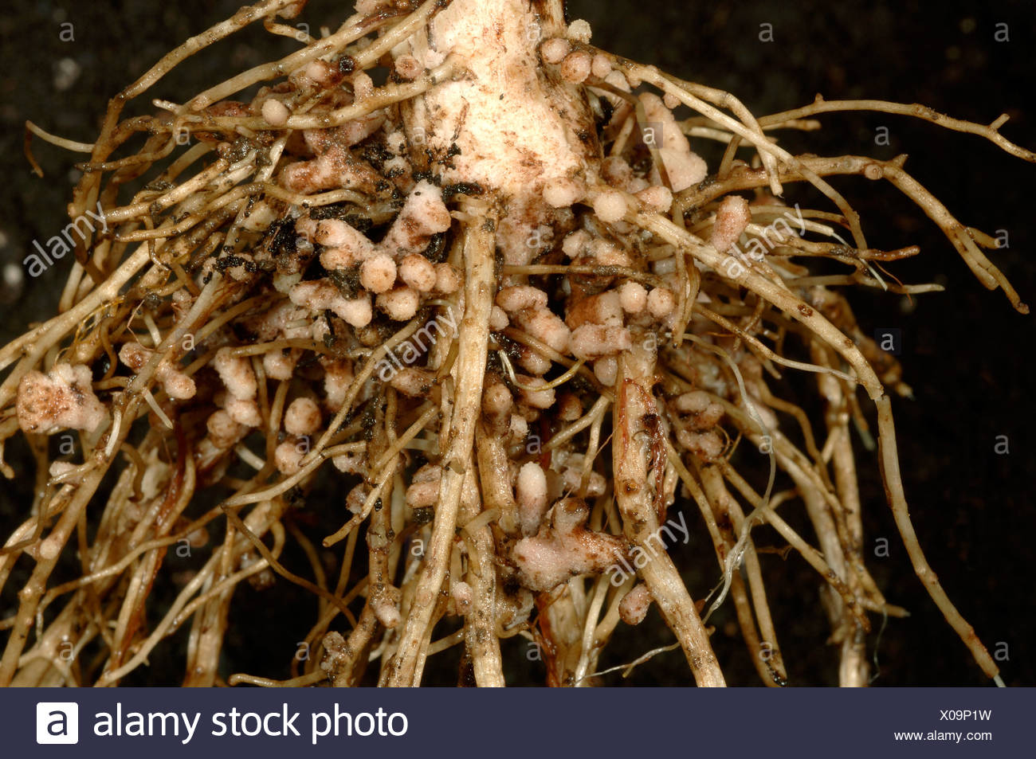
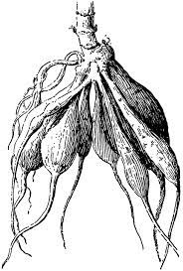
রূপান্তরিত অস্থানিক মূল
নডুলুজ মূল
মালাকৃতি মূল
গুচ্ছিত কন্দমূল
কন্দাল মূল

Slide 12
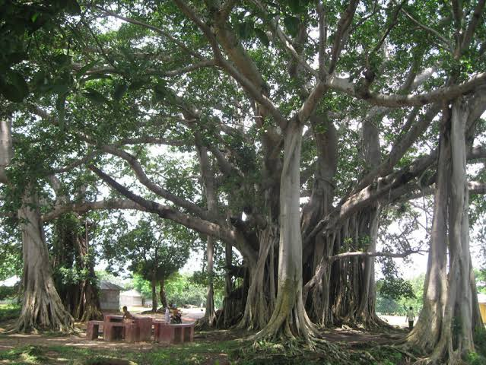
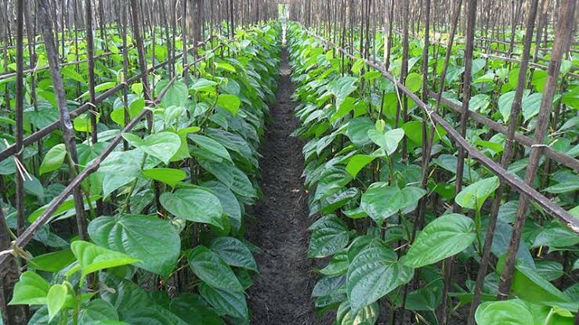
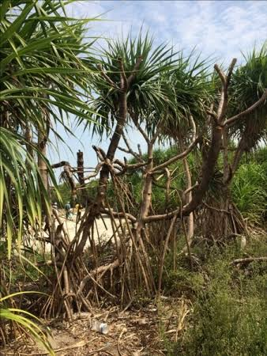
বটের স্তম্ভমূল
যান্ত্রিক ভারসাম্য রক্ষার্থে রূপান্তর
আরোহী মূল
কেয়ার ঠেস মূল

Slide 13
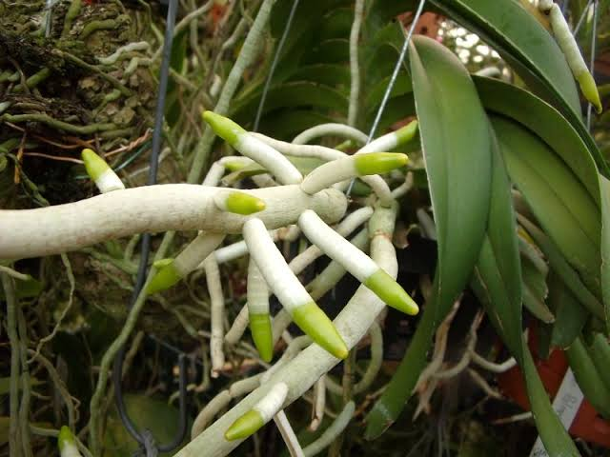
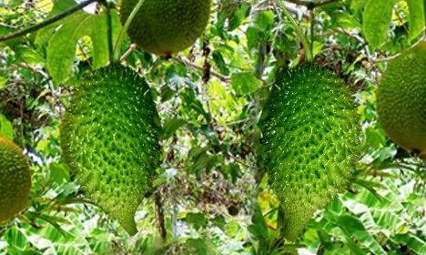
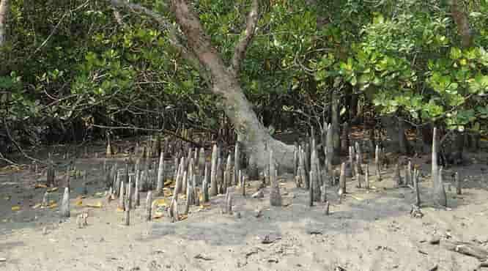
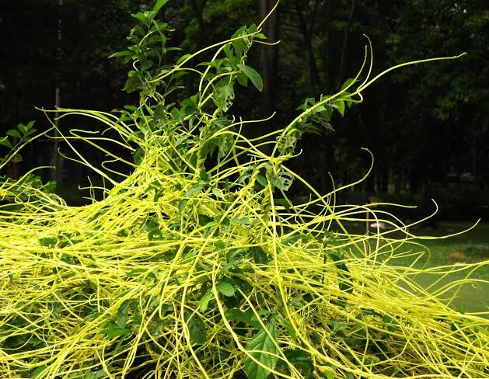
রাস্নার বায়বীয় মূল
শারীরবৃত্তিয় কার্য সাধনের জন্য রূপান্তর
জনন মূল
শ্বাসমূল
স্বর্ণলতার শোষক মূল

Slide 14
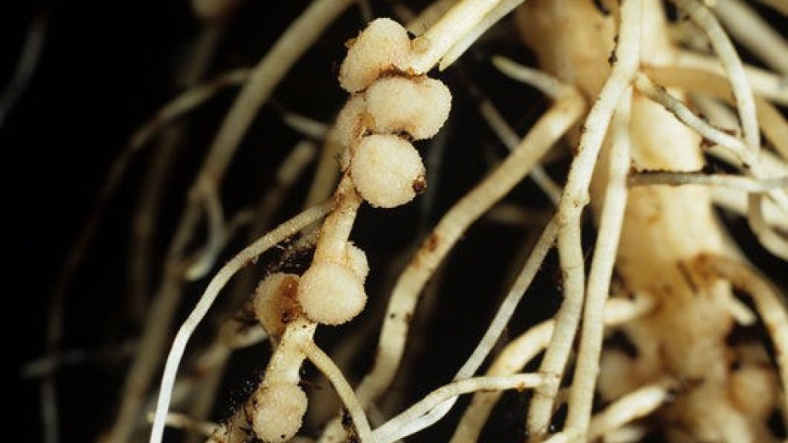
দলীয় কাজ
নীচের কোনটি আরোহী মূল?
ঠেস মূল
শোষক মূল
্মালাকৃতি মূল
আরোহী মূল

Slide 15
মূল্যায়ন
রুপান্তরিত মূল কত ভাগে বিভক্ত ?
কোন কোন গাছ মূলের মাধ্যমে প্রজনন ঘটায়?

Slide 16
বাড়ীর কাজ
আমাদের জীবনে রূপান্তরিত মূলের গুরুত্ত কী কী ?

Slide 17
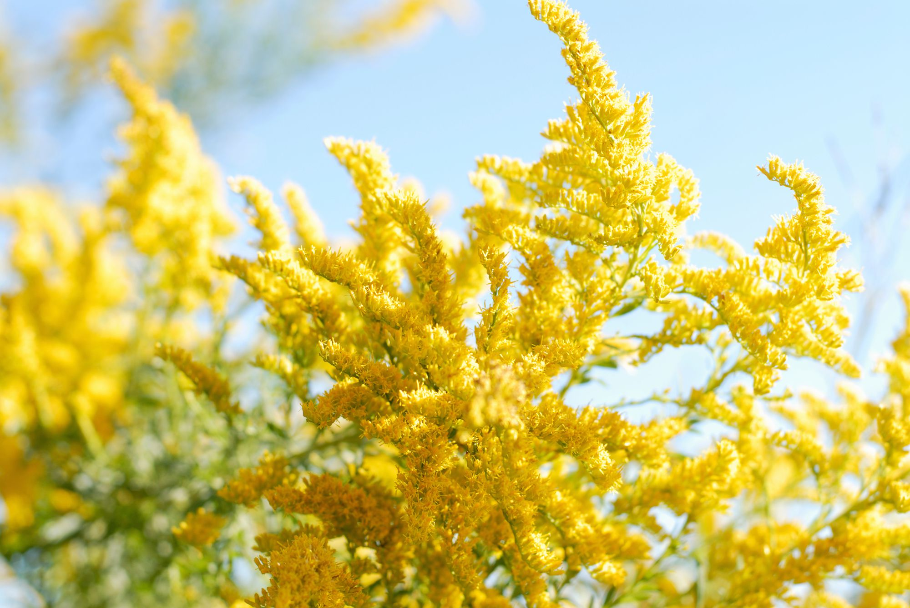
ধন্যবাদ

